Slide 1
ΆΝΟΙΞΗ

Slide 2
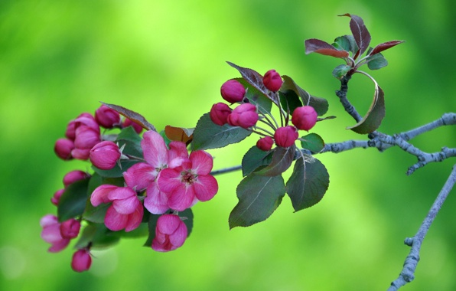
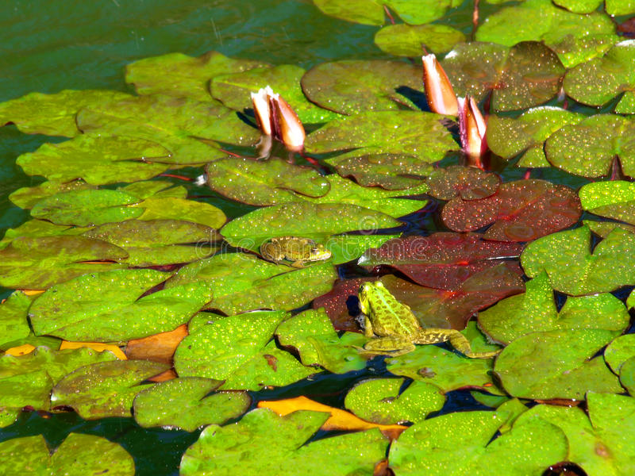
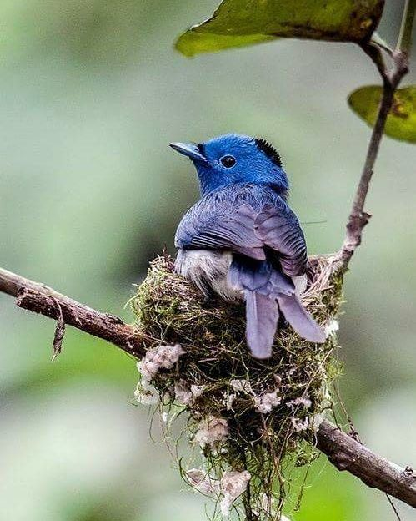
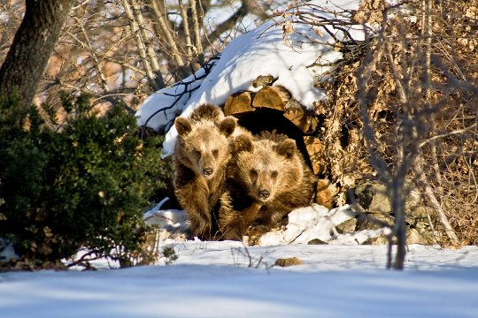
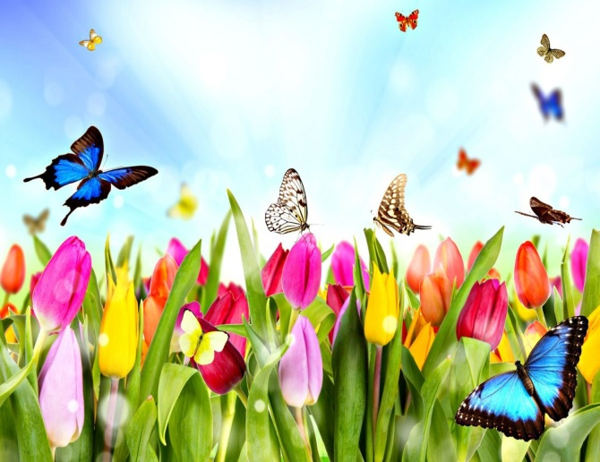
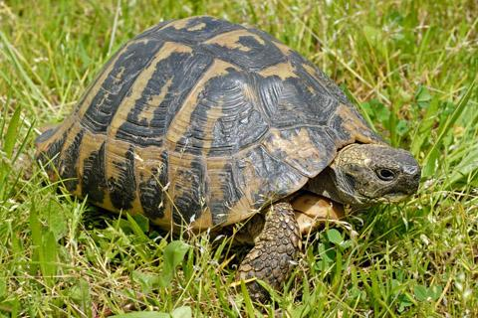
Την άνοιξη η φύση ξυπνά

Slide 3
Ανθίζουν τα δέντρα

Slide 4
Ανοίγουν τα λουλούδια

Slide 5
Τα πουλιά επιστρέφουν…

Slide 6
…..και γεννούν τα αυγά τους

Slide 7
Τα ζώα ξυπνούν

Slide 8
Τα έντομα πετούν από λουλούδι σε λουλούδι

Slide 9
Τα ερπετά κάνουν βόλτες στους αγρούς

Slide 10
Και οι λίμνες γεμίζουν….

